Slide 1






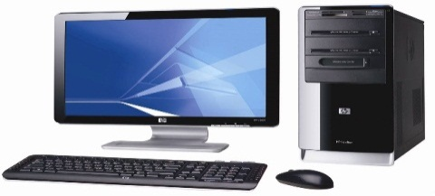




TIN HỌC - LỚP 5
Học và chơi cùng máy tính
XMIND

Slide 2

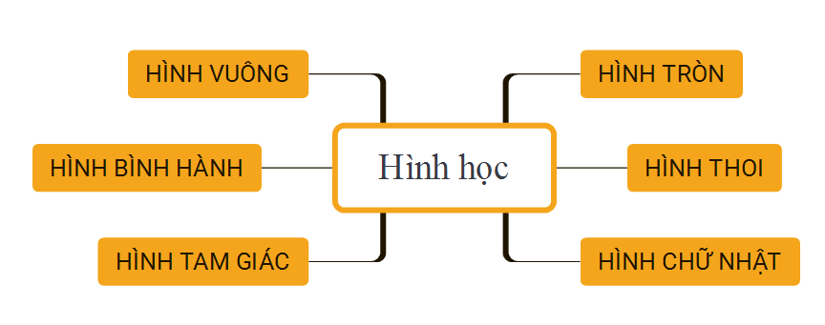
Bản đồ tư duy – Hình học

Slide 3

Học và chơi cùng máy tính
XMIND

Slide 4



Giới thiệu phần mềm
Xmind là phần mềm hỗ trợ cho việc thiết kế bản đồ tư duy trên máy tính
Có mấy cách để mở phần mềm Xmind?

Slide 5

CÁC LOẠI BẢN ĐỒ TƯ DUY
Bản đồ tư duy (Map)
Lược đồ hình xướng cá (Fishbone Chart)
Lược đồ cây (Tree Chart)
Lược đồ Logic (Logic Chart)
Lược đồ tổ chức (Org Chart)
Dòng thời gian (Timeline)
Ma trận (Matrix)

Slide 6

2. Hướng dẫn sử dụng phần mềm
Để lập bản đồ tư duy, ta cần thực hiện theo 2 bước:
B1: Tạo chủ đề chính
B2: Tạo các chủ đề nhỏ
Quét nhà
Công việc của em
Trông em
Học bài

Slide 7
Chủ đề chính: VỆ SINH LỚP HỌC
Chủ đề nhỏ:
- Quét lớp
- Lau bảng
- Giặt rẻ lau
- Tưới cây
- Đổ rác

Slide 8




